Slide 1
بررسی وضعیت نیروگاه اتمی بوشهر
در زمان فروپاشی شبکه سراسری برق کشور

Slide 2
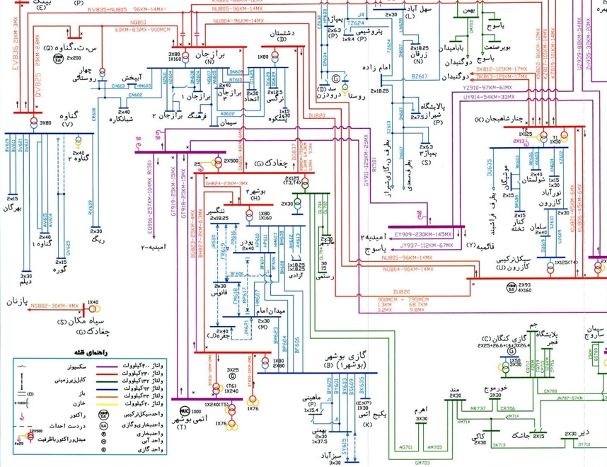
آرایش شبکه انتقال و فوق‌توزیع مجاور نیروگاه اتمی بوشهر

Slide 3
در زمان بروز حادثه در شبکه انتقال کشور و فروپاشی شبکه، وقوع یکی از دو سناریو زیر برای نیروگاه اتمی متصور می‌باشد.
تغییرات فرکانس و ولتاژ شبکه (ناشی از خروج پی‌در‌پی واحدها) باعث ناپایدار شدن نیروگاه اتمی بوشهر و در نتیجه تریپ توربین، تریپ راکتور و توقف اضطراری واحد می‌شود.
منطق تنظیمات حفاظتی به گونه‌ای انتخاب شده است تا اجازه ورود اغتشاشات از سمت شبکه داده نشده و اولین عملکرد بیشتر حفاظت‌های ژنراتور، قطع بریکر‌های 400 کیلوولت ترانس‌های واحد و کاهش قدرت تولیدی نیروگاه تا 10% قدرت‌نامی واحد می‌باشد.
بر این اساس چنانچه تنظیمات حفاظتی عملکرد صحیحی داشته‌باشند؛ در زمان فروپاشی شبکه و از دست رفتن شبکه‌های 400 و 230 کیلوولت، قدرت واحد تا حد مصرف‌داخلی نیروگاه کاهش پیدا خواهد نمود.
در ادامه نحوه مشارکت نیروگاه گازی در زمان وقوع هر یک از ا ین دو سناریو بررسی خواهد شد.

Slide 4
نحوه مشارکت نیروگاه گازی در زمان خروج واحد
با توجه به از دست رفتن شبکه 400 و 230 کیلوولت، تغذیه اصلی و رزرو مصرف‌کنندگان نیروگاه از دست خواهد رفت. در ادامه شاهد توقف توربین، توقف اضطراری راکتور و استارت دیزل‌های کانال‌های ایمنی خواهیم بود و پروسه کنترل پارامترهای راکتور از طریق دیزل‌های کانال‌های ایمنی شروع خواهد شد.
وجود نیروگاه گازی جدید می‌تواند با تغذیه ترانس‌های مصرف‌داخلی واحد، باعث راه‌اندازی موتورهای RCP شده و به برداشت حرارت از قلب راکتور کمک نماید.
وجود نیروگاه گازی جدید نمی‌تواند مانع توقف اضطراری راکتور شده و اتصال مجدد به شبکه نیازمند آماده نمودن مجدد راکتور می‌باشد.
ظرفیت فعلی نیروگاه گازی بوشهر می‌تواند جوابگوی بخشی از نیاز مصرف داخلی نیروگاه و راه‌اندازی تعدادی از RCP ها و کمک به برداشت حرارت از قلب راکتور شود. با توجه به قدرت 5 تا 7 مگاواتی الکتروموتورهای RCP، توانائی این نیروگاه در راه‌اندازی این الکتروموتورها می‌بایست استعلام شود.
با توجه به بُعد مسافت نیروگاه گازی کنگان و نیاز به سوئیچینگهای زیاد به منظور انتقال توان این نیروگاه به واحد اتمی نیروگاه بوشهر، می‌توان حداقل زمان ممکن برای این انتقال توان را از مدیریت شبکه برق ایران استعلام نمود.

Slide 5
مشارکت نیروگاه گازی در زمان کاهش توان تا مصرف داخلی
در زمان عملکرد صحیح تنظیمات حفاظتی و کاهش قدرت تولیدی واحد تا حد مصرف‌داخلی، نیروگاه با محدودیت 45 دقیقه‌ای مواجه می‌باشد.
چنانچه بعد از 45 دقیقه، شرایط اتصال مجدد واحد به شبکه فراهم نشود؛ وجود نیروگاه گازی جدید می‌تواند (پس از سنکرون شدن با واحد) تغذیه مصرف‌کنندگان نرمال نیروگاه را فراهم نموده و توقف نرمال واحد به تضمین نماید.
با توجه به اینکه در این زمان به حداقل 50 تا 70 مگاوات توان (با قابلیت اطمینان کافی) نیازمندیم؛ به نظر می‌رسد که نیروگاه گازی بوشهر گزینه مناسبی برای استفاده به عنوان تغذیه پشتیبان نباشد.
با توجه به بازه زمانی 45 دقیقه‌ای، به نظر می‌رسد که بتوان از نیروگاه گازی کنگان به عنوان تغذیه رزرو استفاده نمود. با توجه به بُعد مسافت و پائین آمدن قابلیت اطمینان (به دلیل افزایش تجهیزات و سوئیچینگ‌ها) نمی‌توان این نیروگاه را به عنوان پشتیبان اصلی نیروگاه اتمی بوشهر پذیرفت.
تمام این محاسبات برای یک واحد نیروگاه اتمی بوده و چنانچه نیازمندی سه واحد مد نظر قرار گیرد؛ وجود یک نیروگاه گازی جدید با قدرت کافی (برای سه واحد) اجتناب‌ناپذیر به نظر می‌رسد.
موارد فوق‌الذکر با فرض عدم بازیابی شبکه در بازه زمانی 45 دقیقه‌ای و نیاز به توقف نرمال واحد مطرح شد.
سوال: آیا می‌توان با اجرای تمهیداتی، شرایط تداوم تولید و پرهیز از توقف واحد را فراهم نمود؟

Slide 6
سناریو تداوم تولید نیروگاه
شرکت بهره‌برداری، میزان توان مورد نیاز واحد در زمان توقف نرمال را حدود 50 مگاوات اعلام نموده است. میزان مصرف تقریبی واحد در مُد مصرف داخلی نیز حدود 70 مگاوات اعلام شده است. حداقل توان الکتریکی تولیدی که می‌تواند شرایط دائم فعالیت واحد اول را تامین نماید نیز حدود 212 مگاوات الکتریکی اعلام شده است.
در زمان قطع ارتباط واحد اول نیروگاه اتمی با شبکه و کاهش توان تولیدی نیروگاه تا مصرف‌داخلی، چنانچه امکان انتقال حدود 150 مگاوات به شبکه 230 کیلوولت فراهم گردد، این واحد می‌تواند تداوم تولید داشته باشد و نیازی به توقف آن نیست.
با احداث واحدهای 2 و 3 این نیازمندی به تامین بار (توسط شبکه) کمتر می‌شود و مقداری از توان تولیدی یک واحد می‌تواند صرف توقف نرمال واحدهای دیگر شود.

Slide 7
نتیجه‌گیری
همانگونه که در نامه 254747-1000 مورخ 1399/05/28 شرکت بهره‌برداری آورده شده است، احداث یک نیروگاه گازی می‌تواند توان مورد نیاز نیروگاه اتمی در زمان فروپاشی شبکه را در زمان توقف (نرمال یا اضطراری) واحد فراهم نماید.
نیروگاه گازی بوشهر می تواند بخشی از بارهای نیروگاه را در زمان فروپاشی شبکه و توقف اضطراری واحد فراهم نماید ولیکن وضعیت کنونی این نیروگاه نمی‌تواند حداقل توان مورد نیاز واحد برای توقف نرمال (حدود 50 مگاوات) را فراهم نماید.
نیروگاه گازی کنگان می‌تواند به عنوان پشتیبان رزرو نیروگاه درنظر گرفته شود ولیکن با توجه به بُعد مسافت و نیاز به سوئیچینگ زیاد به منظور فراهم آوردن امکان انتقال توان تولیدی آن، نمی‌توان نیروگاه گازی کنگان را به عنوان پشتیبان اصلی نیروگاه اتمی بوشهر پذیرفت.
تامین بار مورد نیاز نیروگاه در زمان فعالیت نیروگاه اتمی در مُد مصرف داخلی، می‌تواند با تداوم تولید همراه بوده و واحد را از توقف اجباری بی‌نیاز گرداند.

Slide 8
پیشنهادات
از منظر تامین توان مورد نیاز واحد اتمی در زمان فروپاشی شبکه و بالابردن ایمنی نیروگاه اتمی بوشهر، وجود نیروگاه گازی جدید (با در نظر گرفتن حداقل نیاز 3 واحد) اجتناب‌ناپذیر است. با توجه به اعلام آمادگی شرکت سبانوین برای سرمایه‌گذاری احداث این نیروگاه (نامه 6522-99 مورخ 1399/06/03)، پیشنهاد می‌شود تا مطالعات لازم جهت تعیین مکان احداث نیروگاه‌گازی (با رعایت الزامات شرکت بهره‌برداری) توسط شرکت سبانوین انجام ‌شود.
مهندسین‌مشاور‌افق‌هسته‌ای در نامه 277225-10020 مورخ 1399/06/26 به سند «روش اجرایی بازیابی شبکه برق ایران» و ضرورت برق‌رسانی به نیروگاه اتمی بوشهر پرداخته است. براین اساس پیشنهاد می‌شود تا نحوه و توانائی واحدهای گازی نیروگاه بوشهر و کنگان در زمان فروپاشی شبکه و برق‌رسانی به نیروگاه اتمی بوشهر تعیین و تدقیق شود.
با توجه به اولویت بالای فراهم‌آوردن شرایطی برای تداوم تولید نیروگاه اتمی بوشهر، پیشنهاد می‌شود تا رایزنی لازم با مدیریت شبکه سراسری دراین خصوص انجام شود.

Slide 9
با تشکر از توجه شما

